Slide 1
HOẠT ĐỘNG THỰC HÀNH TRẢI NGHIỆM
TRẢI NGHIỆM
MỘT VÀI ÁP DỤNG CỦA TOÁN HỌC TRONG TÀI CHÍNH
2 tiết: T52 – T53
GV Trương Tử Trang – THPT Vĩnh Thạnh 1
Notes:
Bìa. Đáp án, lời giải hiện theo click. Nút GeoGebra mở trang online (cần Internet).
Khối 11 năm học 2026 – 2027 không có HS khuyết tật; vẫn ghi đủ chữ trên slide để HS tự đọc lại.

Slide 2
MỤC TIÊU BÀI HỌC
TỔNG KẾT
Yêu cầu cần đạt (SGK tr.125 – 127)
Vận dụng công thức lãi kép và tổng $n$ số hạng đầu của cấp số nhân để giải bài toán gửi tiết kiệm tích luỹ, giá trị hiện tại, vay trả góp.
Tính được số tiền của một niên kim, giá trị hiện tại của một niên kim, số tiền mỗi kì trả góp; đổi lãi suất năm sang lãi suất mỗi kì.
Năng lực toán học: mô hình hoá (dãy khoản tiền là cấp số nhân); giải quyết vấn đề (lựa chọn gửi – vay); tư duy và lập luận; giao tiếp (báo cáo nhóm); sử dụng công cụ (máy tính cầm tay, bảng tính).
Phẩm chất: trách nhiệm với tài chính gia đình; vay vốn có kế hoạch; trung thực khi dùng số liệu lãi suất.
HĐTN: Toán học trong tài chính – Toán 11 2
Notes:
1'. Yêu cầu cần đạt lấy từ khung 'Kiến thức, kĩ năng' SGK tr.125 – 127.

Slide 3
LỘ TRÌNH 2 TIẾT
TỔNG KẾT
T52
1. Số tiền của một niên kim. 2. Giá trị hiện tại của một niên kim
🎮 Đúng hay Sai?
T53
3. Mua trả góp; nhiệm vụ nhóm; Trạm kiểm chứng AI
🎮 Rung chuông vàng
HĐTN: Toán học trong tài chính – Toán 11 3
Notes:
Chiếu để HS nắm lộ trình bài học.

Slide 4
TIẾT 1 (T52)
Niên kim và giá trị hiện tại
Mục tiêu tiết học:
• Xây dựng, vận dụng công thức số tiền của một niên kim.
• Hiểu và tính giá trị hiện tại của một niên kim.
GV Trương Tử Trang – THPT Vĩnh Thạnh 4
Notes:
Tiết 1 (45'): Khởi động 7' – Niên kim, HĐ1, Vận dụng 1: 20' – Giá trị hiện tại, HĐ2, Vận dụng 2: 15' – Tổng kết 3'.

Slide 5
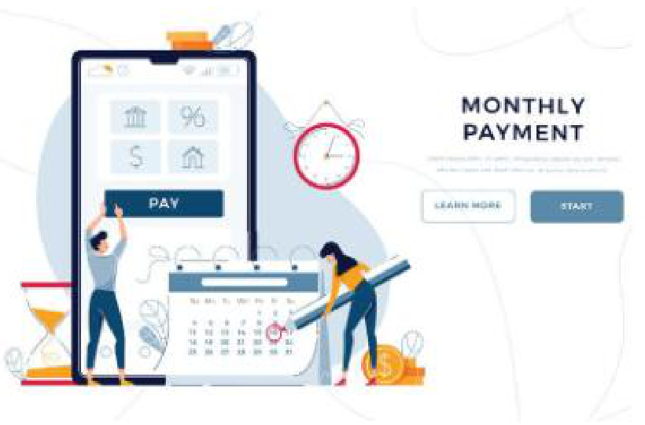

KHỞI ĐỘNG – GỬI TÍCH LUỸ, VAY TRẢ GÓP
KHỞI ĐỘNG
Nếu gửi đều đặn 5 triệu đồng mỗi tháng vào một tài khoản tích luỹ có lãi suất 6% một năm, giá trị tài khoản vào cuối năm thứ 5 là bao nhiêu? Nếu vay 1 tỉ đồng mua nhà với lãi suất 9% một năm, mỗi tháng phải trả bao nhiêu để hết nợ trong 10 năm?
(SGK Toán 11 tập một, tr.125)
▶ VIDEO MỞ ĐẦU
Hình minh hoạ – SGK tr.125
HĐTN: Toán học trong tài chính – Toán 11 5
Notes:
Chiếu video mở đầu (ảnh thật, lồng tiếng, phụ đề – không nói đáp án), HS quét QR xem lại. 7'. Chiếu video; HS dự đoán (5 · 60 = 300 triệu cộng tiền lãi; trả góp > 1 000 : 120 ≈ 8,33 triệu). GV ghi dự đoán lên góc bảng, chưa kết luận – giải ở HĐ1 (câu 1) và Vận dụng 3 (câu 2).

Slide 6
1. SỐ TIỀN CỦA MỘT NIÊN KIM (SGK TR.126)
HÌNH THÀNH KIẾN THỨC
Niên kim là một khoản tiền được trả bằng các khoản thanh toán đều đặn (hằng năm, nửa năm, hằng quý, hằng tháng…), thường vào cuối khoảng thời gian thanh toán. Số tiền của một niên kim là tổng của tất cả các khoản thanh toán riêng lẻ cùng với tất cả tiền lãi.
$R$: tiền thuê định kì (khoản thanh toán mỗi kì); $i$: lãi suất mỗi kì; $n$: số lần trả. Khoảng thời gian tính lãi kép bằng thời gian giữa các lần thanh toán.
HĐTN: Toán học trong tài chính – Toán 11 6
Notes:
4'. GV giải thích kĩ niên kim (SGV tr.300): thanh toán đều đặn, tính vào cuối kì. Click 1: kí hiệu R, i, n.

Slide 7
HĐ1 – NIÊN KIM (SGK TR.126)
HÌNH THÀNH KIẾN THỨC
HĐ1. Bác Lan gửi đều đặn 10 triệu đồng vào ngày đầu mỗi tháng trong vòng 5 năm vào một tài khoản tích luỹ hưởng lãi suất 6% mỗi năm, theo hình thức tính lãi kép hằng tháng. a) Tính số tiền có trong tài khoản vào cuối kì thứ nhất, cuối kì thứ hai. b) Tính số tiền vào cuối kì thứ $n$. c) Tính số tiền ngay sau lần thanh toán cuối cùng.
a) $i=0,005$. Cuối kì 1: $10$; cuối kì 2: $10·1,005+10=20,05$ (triệu đồng).
b) $10+10·1,005+…+10·1,{005}^{n−1}=10·\frac{1,{005}^{n}−1}{0,005}$ (triệu đồng).
c) $n=60$: $10·\frac{1,{005}^{60}−1}{0,005}≈697,70$ triệu đồng.
HĐTN: Toán học trong tài chính – Toán 11 7
Notes:
9'. Nhóm làm a, b, c (click 1–3). Lãi suất 6%/năm, lãi kép hằng tháng ⇒ i = 0,5%; 5 năm ⇒ n = 60.

Slide 8
CÔNG THỨC SỐ TIỀN CỦA NIÊN KIM
HÌNH THÀNH KIẾN THỨC
$A_{f}=R+R(1+i)+R(1+i)^{2}+…+R(1+i)^{n−1}$ – tổng $n$ số hạng đầu của cấp số nhân, số hạng đầu $R$, công bội $1+i$.
Số tiền của niên kim: $A_{f}=R\frac{\left(1 + i)^{n}−1\right.}{i}$.
Bài toán mở đầu (câu 1): $A_{f}=5·\frac{1,{005}^{60}−1}{0,005}≈348,85$ triệu đồng.
HĐTN: Toán học trong tài chính – Toán 11 8
Notes:
4'. Khái quát hoá từ HĐ1 (click 1: tổng cấp số nhân; click 2: khung). Giải câu 1 mở đầu (click 3).

Slide 9
VẬN DỤNG 1 (SGK TR.126)
LUYỆN TẬP
Vận dụng 1. Anh Bình cần đầu tư bao nhiêu tiền hằng tháng với lãi suất 6% mỗi năm, theo hình thức tính lãi kép hằng tháng, để có 200 triệu đồng sau hai năm?
$i=0,005$, $n=24$: $R=\frac{A_{f}·i}{\left(1 + i)^{n}−1\right.}=\frac{200·0,005}{1,{005}^{24}−1}≈7,864$ triệu đồng ≈ 7 864 000 đồng mỗi tháng.
HĐTN: Toán học trong tài chính – Toán 11 9
Notes:
5'. Cá nhân, đối chiếu cặp đôi (click 1). Sai lầm: dùng i = 6% hoặc n = 2.

Slide 10
2. GIÁ TRỊ HIỆN TẠI – HĐ2 (SGK TR.126 – 127)
HÌNH THÀNH KIẾN THỨC
Nhận 100 triệu đồng sau 5 năm có giá trị thấp hơn nhận ngay bây giờ (vì tiền lãi có thể tích luỹ). Số tiền hôm nay, cùng tiền lãi, trị giá 100 triệu đồng sau 5 năm gọi là giá trị hiện tại.
a) $i=\frac{6\%}{4}=1,5\%$; $n=20$ quý.
HĐ2. Gửi tiết kiệm lãi suất 6%/năm, tính lãi kép hằng quý. a) Tính lãi suất $i$ mỗi quý và số kì tính lãi trong 5 năm. b) Sau 5 năm nhận được 100 triệu đồng cả vốn lẫn lãi. Tính giá trị hiện tại của số tiền đó.
b) $P·1,{015}^{20}=100$ ⇒ $P=100·1,{015}^{−20}≈74,25$ triệu đồng.
HĐTN: Toán học trong tài chính – Toán 11 10
Notes:
7'. Câu hỏi: 100 triệu hôm nay hay 100 triệu sau 5 năm? Nhóm làm HĐ2 (click 1, 2).

Slide 11
GIÁ TRỊ HIỆN TẠI CỦA MỘT NIÊN KIM
HÌNH THÀNH KIẾN THỨC
$A_{p}=A_{f}(1+i)^{−n}=R\frac{\left(1 + i)^{n}−1\right.}{i}(1+i)^{−n}$
$=R\frac{1−(1+i)^{−n}}{i}$.
Giá trị hiện tại của niên kim: $A_{p}=R\frac{1−(1+i)^{−n}}{i}$.
HĐTN: Toán học trong tài chính – Toán 11 11
Notes:
3'. Click 1: biến đổi; click 2: khung. Lưu ý GV: SGK tr.127 in thiếu hệ số R ở vế cuối đẳng thức (khung kiến thức đúng).

Slide 12
VẬN DỤNG 2 (SGK TR.127)
LUYỆN TẬP
Vận dụng 2. Một người trúng xổ số giải đặc biệt trị giá 5 tỉ đồng, được trả dần hằng năm, mỗi năm 500 triệu đồng trong 10 năm. Giá trị hiện tại của giải là bao nhiêu? Giả sử người đó tìm được hình thức đầu tư lãi suất 8% mỗi năm, tính lãi kép hằng năm.
$A_{p}=500·\frac{1−1,{08}^{−10}}{0,08}≈3 355,04$ triệu đồng ≈ 3,355 tỉ đồng.
HĐTN: Toán học trong tài chính – Toán 11 12
Notes:
5'. Nhóm (click 1). Thảo luận: nhận 5 tỉ trả dần hay khoảng 3,36 tỉ ngay? Sai lầm: lấy 5 000 · 1,08^−10.

Slide 13
ĐÚNG HAY SAI?
TRÒ CHƠI
📋 HS giơ thẻ Đ/S.
1. Lãi suất 6%/năm, lãi kép hằng tháng thì $i=0,5\%$.
ĐÚNG
2. Gửi 2 triệu đồng mỗi tháng trong 1 năm thì tài khoản có đúng 24 triệu đồng.
SAI (có thêm tiền lãi)
3. Tiền nhận càng muộn thì giá trị hiện tại càng nhỏ.
ĐÚNG
4. $A_{p}=A_{f}(1+i)^{n}$.
SAI (mũ âm −n)
HĐTN: Toán học trong tài chính – Toán 11 13
Notes:
3'. Click 1–4. Câu 2: 2·(1,005¹² − 1)/0,005 ≈ 24,67 triệu đồng. Đáp án: Đ – S – Đ – S.

Slide 14
TỔNG KẾT TIẾT 1
TỔNG KẾT
Số tiền niên kim $A_{f}=R\frac{\left(1 + i)^{n}−1\right.}{i}$ (tổng cấp số nhân).
Giá trị hiện tại $A_{p}=R\frac{1−(1+i)^{−n}}{i}$; đổi lãi suất năm sang lãi suất mỗi kì, tính số kì $n$.
Nhiệm vụ về nhà:
Ôn lại hai công thức; tìm hiểu lãi suất vay trả góp của một ngân hàng ở địa phương.
Đọc trước mục 3. Mua trả góp (SGK tr.127).
HĐTN: Toán học trong tài chính – Toán 11 14
Notes:
3'. Gọi 1–2 HS nêu lại ý chính của tiết trước khi hiện khung; HS đối chiếu vở ghi, bổ sung. GV giao nhiệm vụ về nhà, nhắc hạn nộp và tiết sau kiểm tra miệng.

Slide 15
TIẾT 2 (T53)
Mua trả góp. Nhiệm vụ nhóm
Mục tiêu tiết học:
• Tính số tiền mỗi kì trả góp.
• Thực hiện nhiệm vụ tài chính thực tế theo nhóm.
GV Trương Tử Trang – THPT Vĩnh Thạnh 15
Notes:
Tiết 2 (45'): Mua trả góp, HĐ3, Vận dụng 3: 15' – Nhiệm vụ nhóm 10' – Trạm AI 4' – Rung chuông vàng 9' – Củng cố, vận dụng 7'.

Slide 16
3. MUA TRẢ GÓP – HĐ3 (SGK TR.127)
HÌNH THÀNH KIẾN THỨC
Trả góp là phương thức cho vay mà các kì trả nợ gốc và lãi trùng nhau; số tiền trả mỗi kì bằng nhau. Các khoản thanh toán là một niên kim có giá trị hiện tại là số tiền vay.
HĐ3. Anh Hưng có thể trả dần 10 triệu đồng mỗi tháng (không trả trước) trong 5 năm, lãi suất 10% một năm. Hiện tại anh ấy có thể mua được chiếc xe ô tô với mức giá nào?
$i=\frac{0,1}{12}$, $n=60$: $A_{p}=10·\frac{1−{\left(1 + \frac{0,1}{12}\right)}^{−60}}{\frac{0,1}{12}}≈470,65$ triệu đồng.
HĐTN: Toán học trong tài chính – Toán 11 16
Notes:
7'. GV giải thích trả góp; khoản vay là giá trị hiện tại của niên kim (click 1).

Slide 17
CÔNG THỨC TRẢ GÓP – VẬN DỤNG 3
HÌNH THÀNH KIẾN THỨC
Mua trả góp: khoản vay $A_{p}$ hoàn trả trong $n$ lần đều nhau, lãi suất $i$ mỗi kì: $R=\frac{iA_{p}}{1−(1+i)^{−n}}$.
Vận dụng 3. Một cặp vợ chồng trẻ vay ngân hàng 1 tỉ đồng với lãi suất 9% một năm để mua nhà, trả góp hằng tháng trong 10 năm. Mỗi tháng họ phải trả bao nhiêu?
$i=0,0075$, $n=120$: $R=\frac{0,0075·1 000}{1−1,{0075}^{−120}}≈12,668$ triệu đồng/tháng (tổng trả ≈ 1,52 tỉ đồng).
HĐTN: Toán học trong tài chính – Toán 11 17
Notes:
8'. Click 1: khung; click 2: Vận dụng 3 (giải câu 2 mở đầu). Kiểm chứng bằng hàm PMT của bảng tính.

Slide 18
NHIỆM VỤ NHÓM (BƯỚC 2 – SGK TR.125)
LUYỆN TẬP
Nhóm 1. Gửi tích luỹ 3 triệu đồng cuối mỗi tháng, lãi suất 6%/năm, lãi kép hằng tháng. Sau 3 năm có bao nhiêu tiền?
Nhóm 2. Học bổng 100 triệu đồng mỗi năm trong 5 năm, lãi suất 6%/năm. Giá trị hiện tại là bao nhiêu?
Nhóm 3. Mua xe máy 50 triệu đồng, trả góp 12 tháng, lãi suất 18%/năm. Mỗi tháng trả bao nhiêu?
Nhóm 4. Hộ trồng cà phê vay 200 triệu đồng, lãi suất 10%/năm, trả góp hằng tháng 5 năm. Mỗi tháng trả bao nhiêu?
Đáp số: N1 ≈ 118,01 triệu; N2 ≈ 421,24 triệu; N3 ≈ 4,58 triệu/tháng; N4 ≈ 4,25 triệu/tháng.
HĐTN: Toán học trong tài chính – Toán 11 18
Notes:
10'. Mỗi nhóm một nhiệm vụ (6'), báo cáo 1'/nhóm. Đáp số click 1. GV có thể thay lãi suất bằng số liệu thực tế đã chuẩn bị.

Slide 19
TRẠM KIỂM CHỨNG AI
LUYỆN TẬP
Một chatbot AI giải như sau. Chỉ ra bước sai và sửa lại.
Lời giải AI số 1 (Vận dụng 3): "$i=9\%$, $n=120$ ⇒ $R=\frac{0,09·1 000}{1−1,{09}^{−120}}≈90$ triệu đồng/tháng."
Sai: lãi suất năm dùng làm lãi suất tháng. Đúng: $i=0,0075$ ⇒ $R≈12,668$ triệu đồng.
Lời giải AI số 2 (HĐ2b): "Sau 5 năm lãi $5·6\%=30\%$ ⇒ giá trị hiện tại $\frac{100}{1,3}≈76,92$ triệu đồng."
Sai: dùng lãi đơn. Lãi kép hằng quý: $100·1,{015}^{−20}≈74,25$ triệu đồng.
HĐTN: Toán học trong tài chính – Toán 11 19
Notes:
4'. Nhóm lẻ số 1, nhóm chẵn số 2 (click 1, 2).

Slide 20
TRÒ CHƠI: RUNG CHUÔNG VÀNG
TRÒ CHƠI
🔔 Luật chơi
Mỗi bạn một bảng con – viết đáp án khi hết giờ.
Câu nhiều lựa chọn: ghi A, B, C hoặc D (30 giây).
Câu Đúng/Sai: ghi Đ hoặc S cho từng ý (60 giây).
Câu trả lời ngắn, thực tế: ghi một số (60 giây).
Sai: rời sàn thi. Bạn trụ lại cuối cùng rung chuông vàng!
HĐTN: Toán học trong tài chính – Toán 11 20
Notes:
Mỗi HS một bảng con. Mỗi câu 30 giây (Đ/S, trả lời ngắn, thực tế: 60 giây). Sai rời sàn thi; có thể 'cứu trợ' 1 lần. Cấu trúc 8 câu theo đề thi từ 2025: nhiều lựa chọn, Đúng/Sai, trả lời ngắn, thực tế. Đáp án đã kiểm tra bằng Python.

Slide 21
RUNG CHUÔNG VÀNG – CÂU 1 – BIẾT
TRÒ CHƠI
Giá trị hiện tại của niên kim gồm $n$ khoản $R$, lãi suất $i$ mỗi kì là
A. $R\frac{\left(1 + i)^{n}−1\right.}{i}$
A. $R\frac{\left(1 + i)^{n}−1\right.}{i}$ ✘
B. $R\frac{1−(1+i)^{−n}}{i}$
B. $R\frac{1−(1+i)^{−n}}{i}$ ✔
C. $R(1+i)^{−n}$
C. $R(1+i)^{−n}$ ✘
D. $nR(1+i)^{−n}$
D. $nR(1+i)^{−n}$ ✘
Đáp án B. Khung kiến thức 2 (SGK tr.127).
HĐTN: Toán học trong tài chính – Toán 11 21
Notes:
30 giây. HS giơ thẻ A/B/C/D. Click 1: đáp án B (xanh), phương án sai (đỏ). Khung kiến thức 2 (SGK tr.127). Nhiễu A: số tiền niên kim $A_f$; C: chỉ quy đổi một khoản.

Slide 22
RUNG CHUÔNG VÀNG – CÂU 2 – HIỂU
TRÒ CHƠI
Lãi suất 8%/năm, tính lãi kép hằng quý, thời hạn 3 năm. Lãi suất mỗi kì và số kì là
A. $i=8\%$, $n=3$
A. $i=8\%$, $n=3$ ✘
B. $i=2\%$, $n=3$
B. $i=2\%$, $n=3$ ✘
C. $i=2\%$, $n=12$
C. $i=2\%$, $n=12$ ✔
D. $i=\frac{2}{3}\%$, $n=36$
D. $i=\frac{2}{3}\%$, $n=36$ ✘
Đáp án C. $i=\frac{8\%}{4}=2\%$; $n=4·3=12$.
HĐTN: Toán học trong tài chính – Toán 11 22
Notes:
30 giây. HS giơ thẻ A/B/C/D. Click 1: đáp án C (xanh), phương án sai (đỏ). i = 8\%/4 = 2\%; n = 4· 3 = 12. Nhiễu A: không đổi sang quý; B: quên nhân số kì; D: tính theo tháng.

Slide 23
RUNG CHUÔNG VÀNG – CÂU 3 – HIỂU
TRÒ CHƠI
Gửi 1 triệu đồng vào cuối mỗi tháng, lãi suất 1% mỗi tháng. Ngay sau lần gửi thứ hai, tài khoản có
A. $2$ triệu đồng
A. $2$ triệu đồng ✘
B. $2,02$ triệu đồng
B. $2,02$ triệu đồng ✘
C. $2,0201$ triệu đồng
C. $2,0201$ triệu đồng ✘
D. $2,01$ triệu đồng
D. $2,01$ triệu đồng ✔
Đáp án D. $1·1,01+1=2,01$ (triệu đồng).
HĐTN: Toán học trong tài chính – Toán 11 23
Notes:
30 giây. HS giơ thẻ A/B/C/D. Click 1: đáp án D (xanh), phương án sai (đỏ). 1· 1,01+1 = 2,01 (triệu đồng). Nhiễu A: quên lãi; B: tính lãi cho cả khoản thứ hai; C: $1{,}01^2+\ldots$

Slide 24
RUNG CHUÔNG VÀNG – CÂU 4 – VẬN DỤNG
TRÒ CHƠI
Vay 24 triệu đồng, lãi suất 1% mỗi tháng, trả góp đều trong 24 tháng. Mỗi tháng trả khoảng
A. $1,13$ triệu đồng
A. $1,13$ triệu đồng ✔
B. $1$ triệu đồng
B. $1$ triệu đồng ✘
C. $1,24$ triệu đồng
C. $1,24$ triệu đồng ✘
D. $1,01$ triệu đồng
D. $1,01$ triệu đồng ✘
Đáp án A. $R=\frac{0,01·24}{1−1,{01}^{−24}}≈1,13$.
HĐTN: Toán học trong tài chính – Toán 11 24
Notes:
30 giây. HS giơ thẻ A/B/C/D. Click 1: đáp án A (xanh), phương án sai (đỏ). R = 0,01· 241-1,01^-24≈ 1,13. Nhiễu B: chia đều không tính lãi; C: cộng lãi đơn cả 24 tháng trên toàn khoản vay.

Slide 25
RUNG CHUÔNG VÀNG – CÂU 5 – ĐÚNG/SAI
TRÒ CHƠI
Một hộ trồng hồ tiêu ở Vĩnh Thạnh gửi tích luỹ 4 triệu đồng vào cuối mỗi tháng trong 5 năm, lãi suất 6%/năm, lãi kép hằng tháng (số liệu giả định).
a) Lãi suất mỗi tháng là $0,5\%$.
ĐÚNG
b) Số lần gửi là 60.
ĐÚNG
c) Sau lần gửi cuối, tài khoản có khoảng 279,08 triệu đồng.
ĐÚNG
d) Tổng tiền lãi nhận được nhiều hơn 40 triệu đồng.
SAI (≈ 39,08)
HĐTN: Toán học trong tài chính – Toán 11 25
Notes:
60 giây. Click 1–4. c) 4·(1,005⁶⁰ − 1)/0,005 ≈ 279,08; d) 279,08 − 240 = 39,08 < 40. Đáp án: Đ – Đ – Đ – S.

Slide 26
RUNG CHUÔNG VÀNG – CÂU 6 – HIỂU
TRÒ CHƠI
Lãi suất 5%/năm, lãi kép hằng năm. Giá trị hiện tại của 50 triệu đồng nhận sau 3 năm là bao nhiêu triệu đồng (làm tròn đến hàng phần mười)?
Đáp số: 43,2. $50·1,{05}^{−3}≈43,19$.
HĐTN: Toán học trong tài chính – Toán 11 26
Notes:
60 giây. Click 1. Đáp số: 43,2. 50· 1,05^-3≈ 43,19.

Slide 27
RUNG CHUÔNG VÀNG – CÂU 7 – VẬN DỤNG
TRÒ CHƠI
Vay 500 triệu đồng, lãi suất 12%/năm, trả góp đều hằng tháng trong 5 năm. Mỗi tháng trả bao nhiêu triệu đồng (làm tròn đến hàng phần mười)?
Đáp số: 11,1. $R=\frac{0,01·500}{1−1,{01}^{−60}}≈11,12$.
HĐTN: Toán học trong tài chính – Toán 11 27
Notes:
90 giây. Click 1. Đáp số: 11,1. R = 0,01· 5001-1,01^-60≈ 11,12.

Slide 28
RUNG CHUÔNG VÀNG – CÂU 8 – VẬN DỤNG
TRÒ CHƠI
Một nhà vườn ở Gia Lai muốn có 150 triệu đồng sau 2 năm để làm hệ thống tưới, gửi tích luỹ cuối mỗi tháng, lãi suất 6%/năm, lãi kép hằng tháng. Mỗi tháng gửi bao nhiêu triệu đồng (làm tròn đến hàng phần mười)?
Đáp số: 5,9. $R=\frac{150·0,005}{1,{005}^{24}−1}≈5,90$.
HĐTN: Toán học trong tài chính – Toán 11 28
Notes:
90 giây. Click 1. Số liệu giả định để luyện tập. Đáp số: 5,9. R = 150· 0,0051,005^24-1≈ 5,90.

Slide 29
VẬN DỤNG – KẾ HOẠCH TÀI CHÍNH GIA ĐÌNH
VẬN DỤNG
Gia đình cần 100 triệu đồng mua máy sấy cà phê. So sánh hai phương án: (1) gửi tích luỹ hằng tháng để đủ tiền sau 2 năm; (2) vay ngay và trả góp trong 2 năm.
Tra lãi suất thực tế của một ngân hàng ở Vĩnh Thạnh (ghi nguồn, ngày tra cứu); tính bằng bảng tính; nêu ưu, nhược điểm.
Thiết kế infographic "Vay – gửi thông minh"; nộp Padlet kèm Nhật ký sử dụng AI.
HĐTN: Toán học trong tài chính – Toán 11 29
Notes:
2'. Giao về nhà; nộp Padlet kèm Nhật ký AI. Ví dụ đáp số với lãi gửi 6%, lãi vay 12%/năm: gửi ≈ 3,93 triệu/tháng; trả góp ≈ 4,71 triệu/tháng.

Slide 30

CỦNG CỐ TRỰC TUYẾN – NHIỆM VỤ VỀ NHÀ
TỔNG KẾT
Bài củng cố trực tuyến – quét mã QR hoặc mở đường link:
https://trangtu66.github.io/Taode_thi_online/cc_taichinh_t11.html
Nhiệm vụ về nhà:
Hoàn thành infographic "Vay – gửi thông minh".
Chuẩn bị HĐTN: Lực căng mặt ngoài của nước (T54): nước, xà phòng, cốc, thìa, ống hút, tấm nhựa trong, giấy kẻ ô li, nhiệt kế.
▶ MỞ BÀI CỦNG CỐ
HĐTN: Toán học trong tài chính – Toán 11 30
Notes:
3'. HS quét QR làm bài củng cố online ở nhà. Đáp án chỉ mở khi GV cho phép.

Slide 31
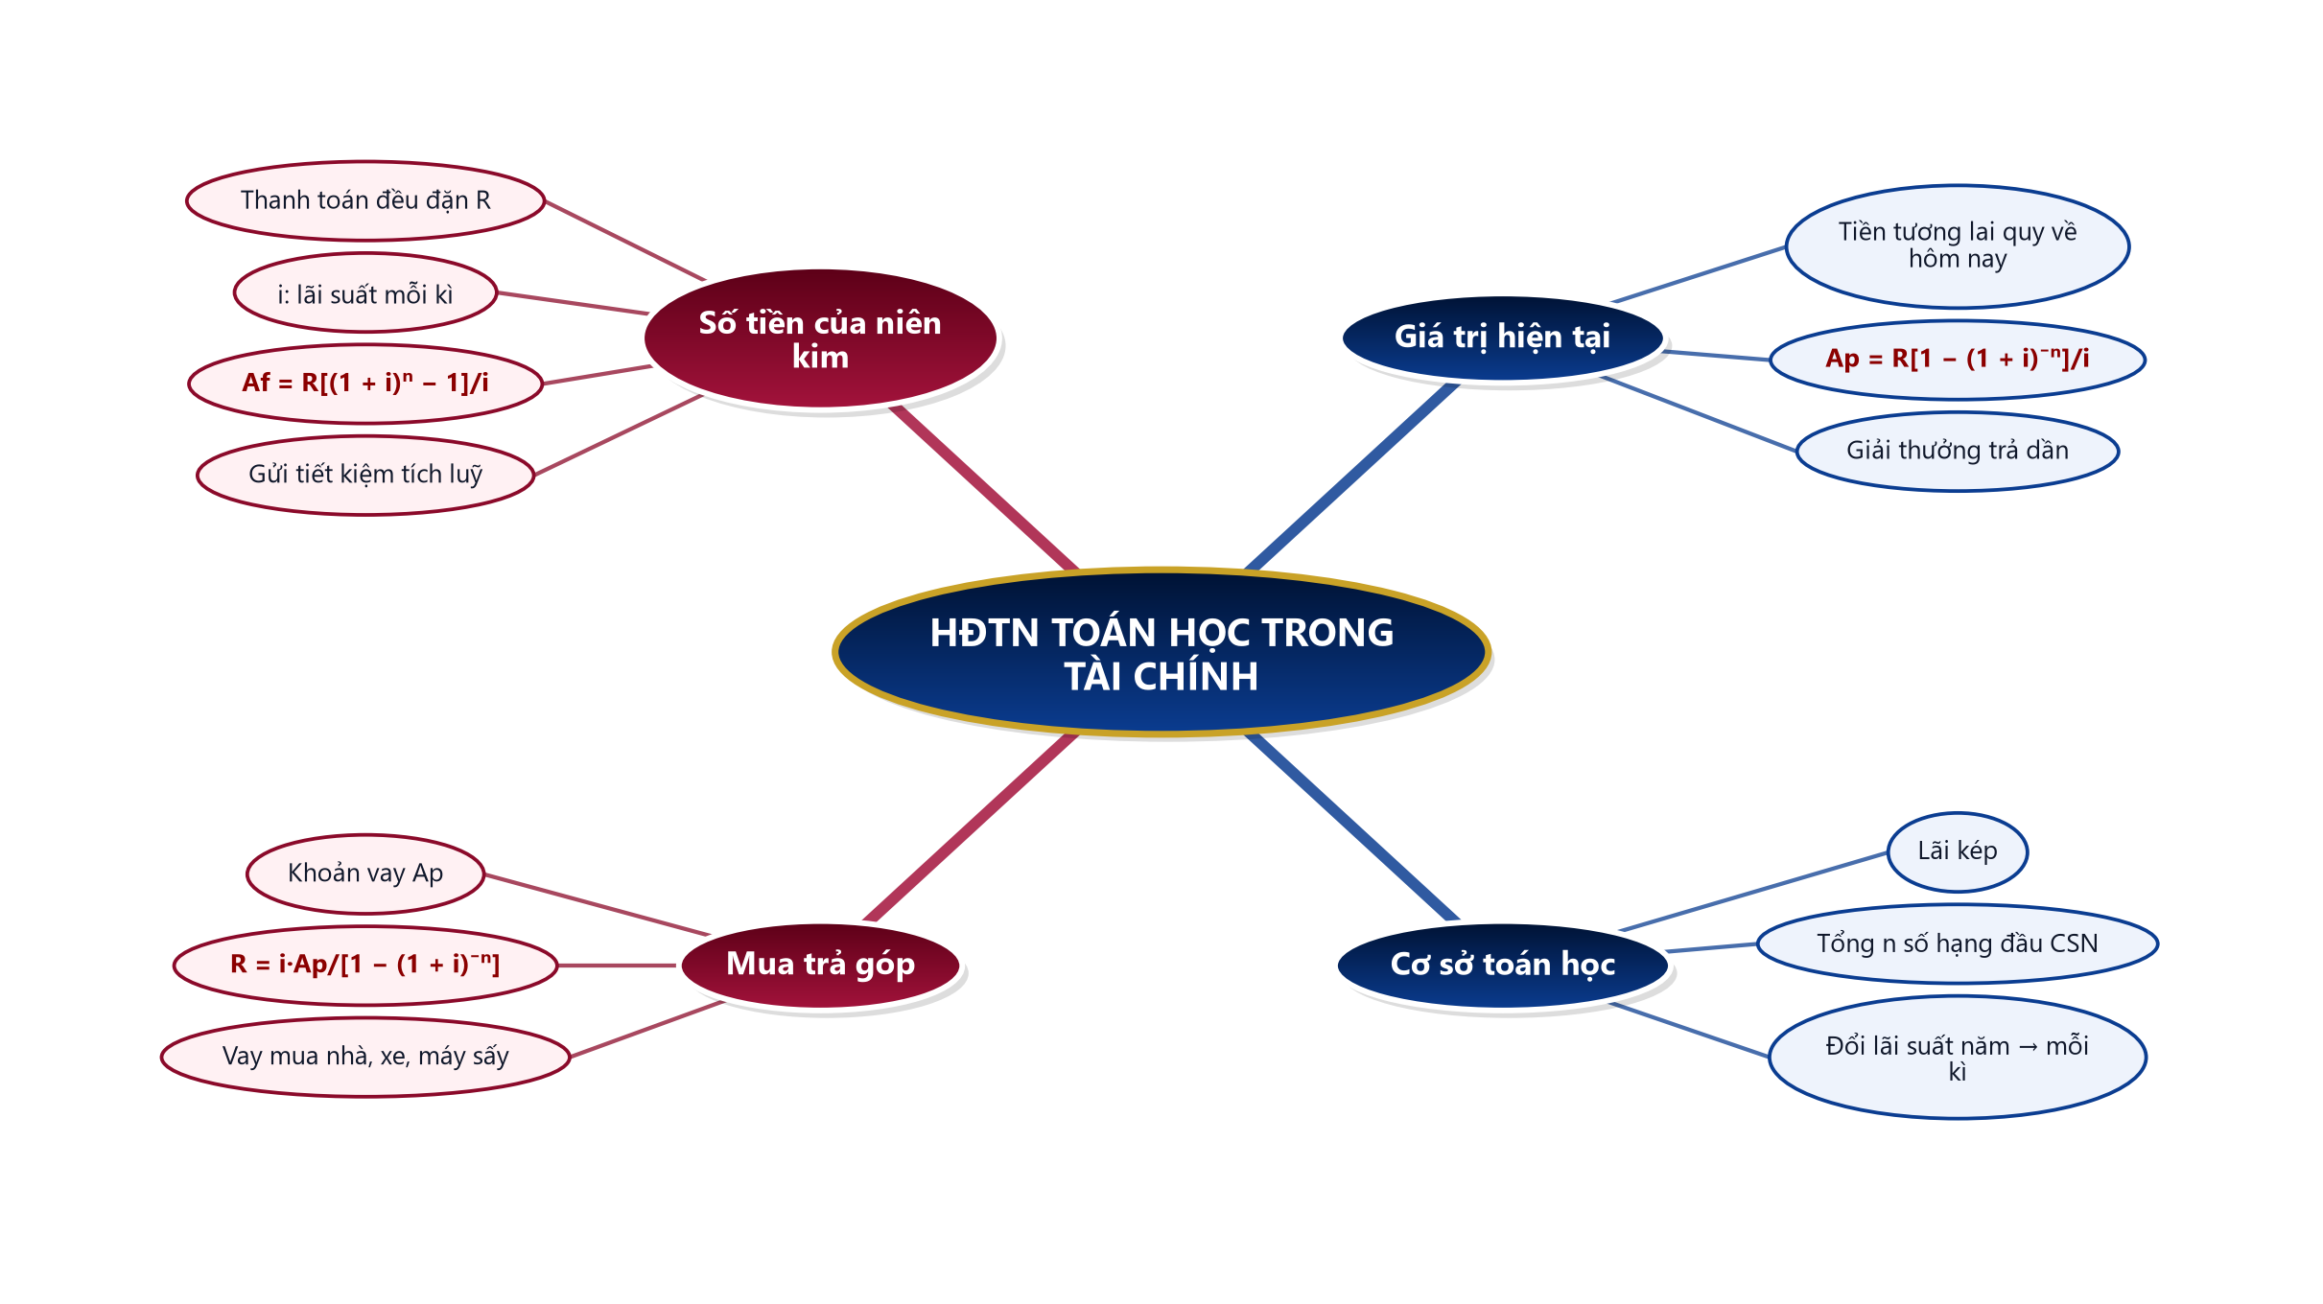
SƠ ĐỒ TƯ DUY – TOÁN HỌC TRONG TÀI CHÍNH
TỔNG KẾT
HĐTN: Toán học trong tài chính – Toán 11 31
Notes:
2'. HS nêu lại ba công thức, chép sơ đồ vào vở.

Slide 32
PHỤ LỤC 1 – SAI LẦM THƯỜNG GẶP
DÀNH CHO GV
Dùng lãi suất năm làm lãi suất mỗi kì; quên đổi % sang số thập phân.
Nhầm số tiền niên kim $A_{f}$ với giá trị hiện tại $A_{p}$.
Tính giá trị hiện tại bằng lãi đơn.
Trả góp: chia đều khoản vay, quên tiền lãi.
HĐTN: Toán học trong tài chính – Toán 11 32
Notes:
Slide ẩn – chỉ GV xem khi chuẩn bị.

Slide 33
PHỤ LỤC 2 – PHÂN HOÁ, DỰ PHÒNG
DÀNH CHO GV
HS cần hỗ trợ: bảng 3 bước (loại bài – đổi $i$, $n$ – thay công thức); Câu 1 – 3, Nhóm 1.
HS khá, giỏi: Nhóm 2, 4; Câu 4, 7, 8; lập bảng trả nợ từng tháng trên bảng tính.
Khối 11 không có HS khuyết tật; vẫn ghi đủ chữ trên slide để HS tự đọc lại.
Mất điện/mạng: phiếu nhiệm vụ in; máy tính cầm tay; đọc đề Rung chuông vàng, HS ghi bảng con.
HĐTN: Toán học trong tài chính – Toán 11 33
Notes:
Slide ẩn – chỉ GV xem khi chuẩn bị.

